Slide 1
Эрозия почвы и меры борьбы с ней
Преподаватель ГАПОУ КК НКСЭ
Орехова М.В.

Slide 2
Цели изучения темы:
1. Усвоение знаний о видах почвенной эрозии.
2. Формирование интереса к теме борьбы с эрозией почвы.
Задачи:
1. Разобрать примеры вариантов эрозии почвы и возможных последствий.
2. Выяснить особенности каждого вида эрозии.
3.Разобрать меры борьбы с эрозией почвы.

Slide 3
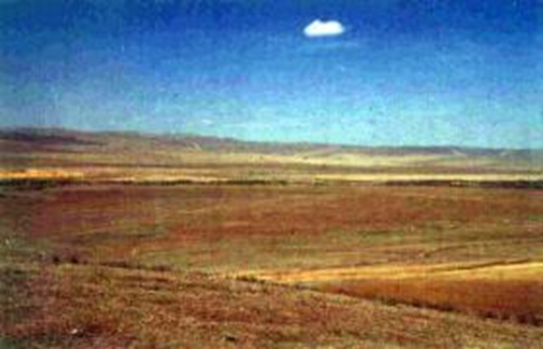
ЭРОЗИЯ почвы –
разрушение водой и ветром верхнего слоя почвы, смыв или развеивание его частиц и осаждение в новых местах

Slide 4
Виды эрозии:
Виды почвенной эрозии
Примеры почвенной эрозии
Ветровая
Водная
Промышленная
Пыльные бури, местная ветровая эрозия
Смыв почвы, образование оврагов
Смыв почвы, образование оврагов

Slide 5
ВОЗМОЖНЫЕ ПОСЛЕДСТВИЯ
При отсутствии профилактических мер эрозия приводит в первую очередь к истощению верхнего слоя земли. Его вызывают загрязнения минеральными удобрениями, засоление при нерегулярном и неравномерном поливе в засушливых районах, заболачивание и опустынивание, а также неконтролируемое применение сельхозтехники, которая повреждает и уплотняет грунт. Результат — обеднение почвы и снижение урожайности, непригодность для пастбищ и посевов.

Slide 6
Эрозивные процессы также приводят к снижению численности и видов растений, что со временем превращает территорию в пустыню. Именно это является главной экологической проблемой на данный момент. Также загрязняются водоемы и реки: смытый грунт нарушает их экосистему, способствуя развитию болезней рыб и растений.

Slide 7
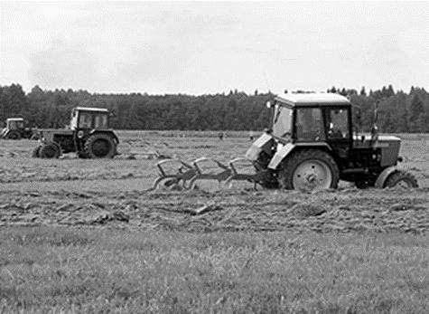
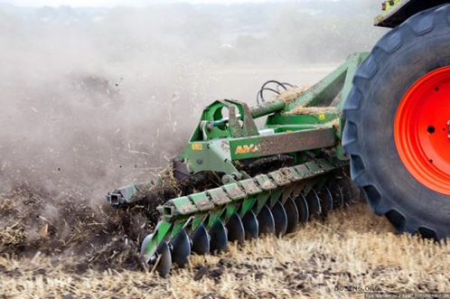
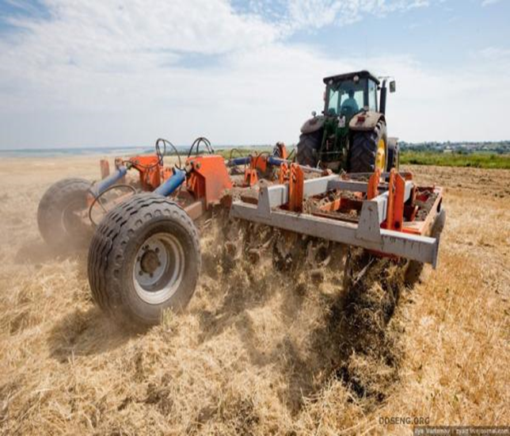
Эрозия почв возникает из-за :
неправильного ведения сельского хозяйства

Slide 8
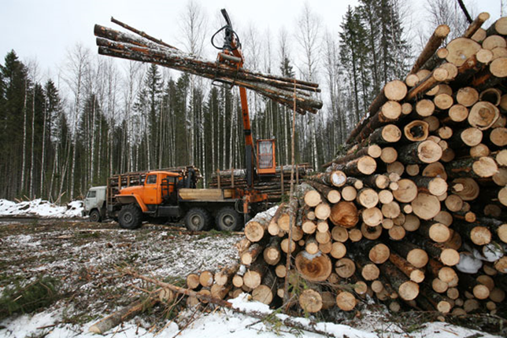
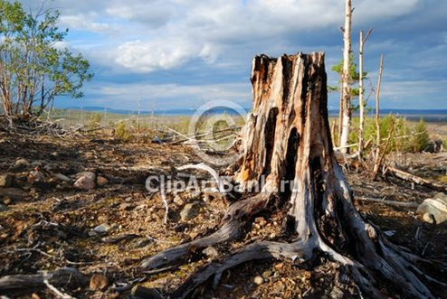
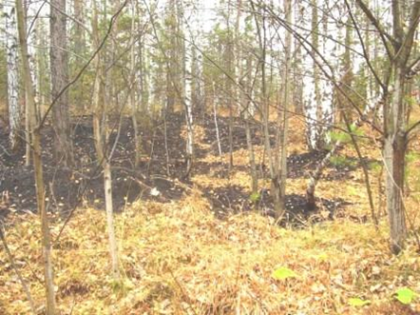
из-за обезлесевания:

Slide 9
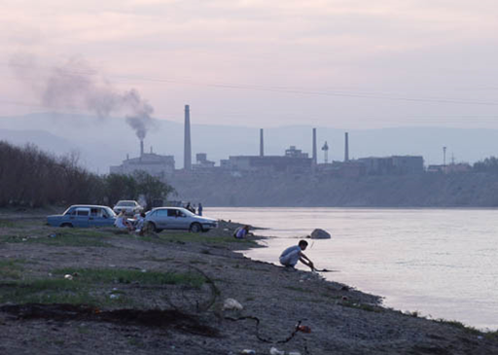
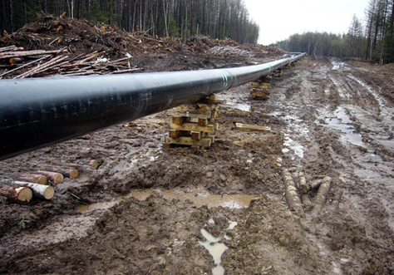
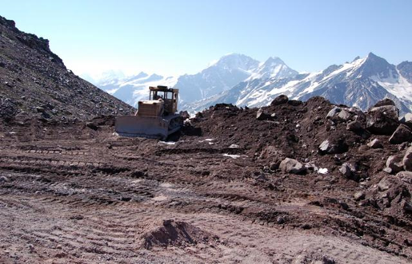
Из-за индустриализации и сверхэксплуатации

Slide 10
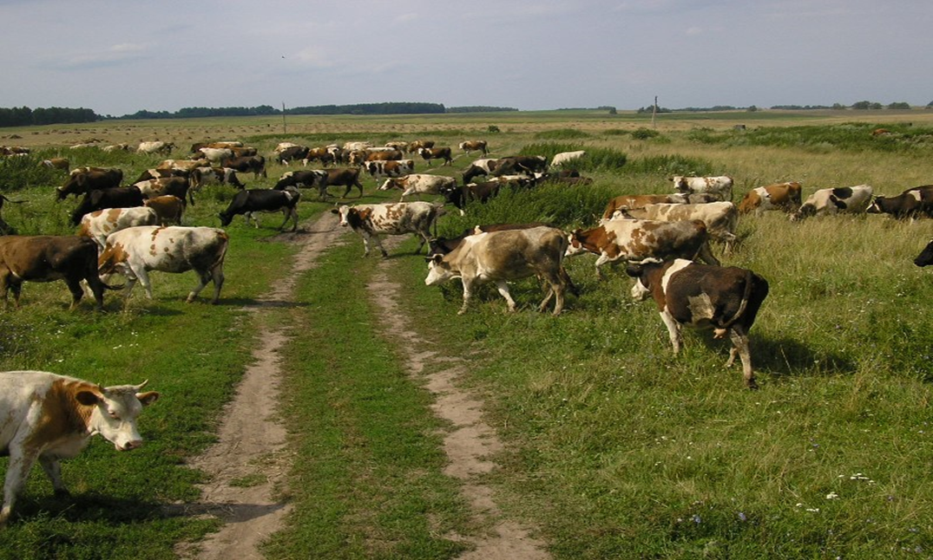
из-за перевыпаса скота:

Slide 11
Меры борьбы с эрозией почвы:
правильная обработка почвы;
снегозадержание;
защитные насаждения;
террасирование склонов;
оврагоукрепительные работы и др.

Slide 12
Вопросы для самоконтроля
1.Приведите примеры вариантов эрозии почвы и причины каждого вида эрозии?
2.В чем особенности каждого вида эрозии почвы ?
3.Приведите примеры методов борьбы с эрозией почвы?

Slide 13
Литература
Почвоведение: Учебник для СПО / Казеев К.Ш., Колесников С.И. - 5-е изд.,перераб. и доп. - М. : Юрайт, 2019. - 427 с. - (Профессиональное образование). - ISBN 978-5-534-07031-6. 8Рекомендовано Учебно-методическим отделом среднего профессионального образования.
Евтефеев, Ю.В. Основы агрономии : Учебное пособие / Казанцев Г.М. - М. : ФОРУМ: ИНФРА-М, 2019. - 367 с. - (Среднее профессиональное образование). - ISBN 978-5-00091-588-2 Рекомендовано Учебно-методическим советом СПО.
Ганжара, Н.Ф. Почвоведение. Практикум: Учебное пособие / Борисов Б.А., Байбеков Р.Ф. - М. : ИНФРА-М, 2019. - 256 с. - (Бакалавриат). - ISBN 978-5-16-006241-9 Допущено учебно-методическим объединением РФ по агрономному образованию.

